Slide 1








PHÒNG GIÁO DỤC VÀ ĐÀO TẠO QUẬN LONG BIÊN
TRƯỜNG MẦM NON HOA TRẠNG NGUYÊN
PHÁT TRIỂN THẨM MỸ
NDTT: Dạy vỗ tay theo tiết tấu phối hợp
“ Mùa xuân của bé”
Nghe hát: Mùa xuân ơi
Trò chơi:Tai ai tinh

Slide 2
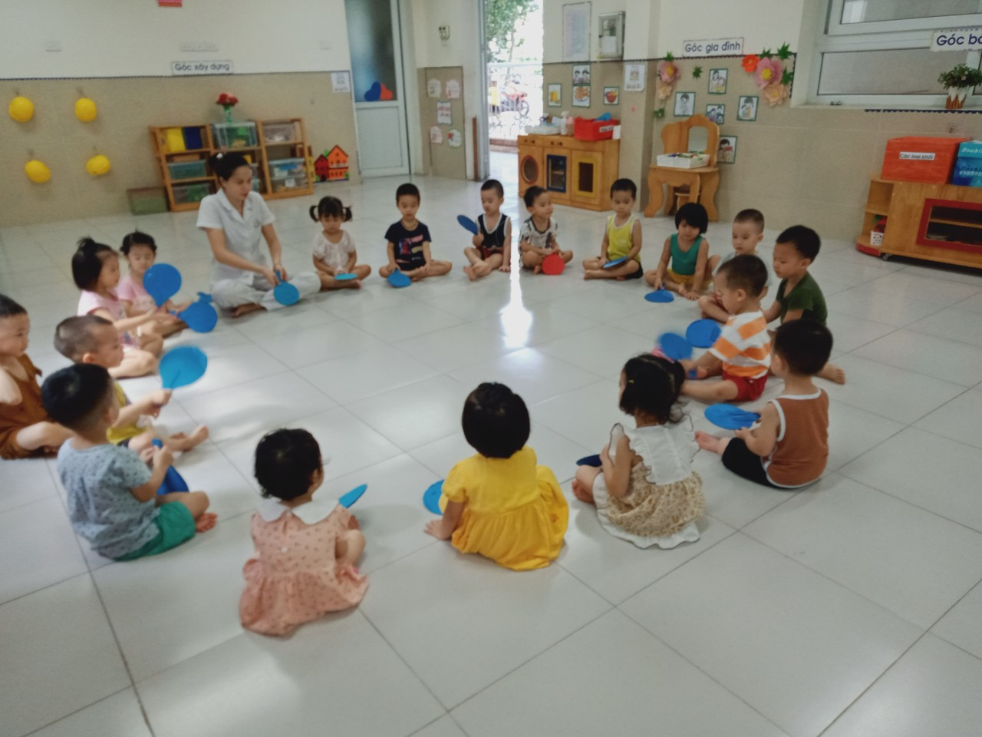
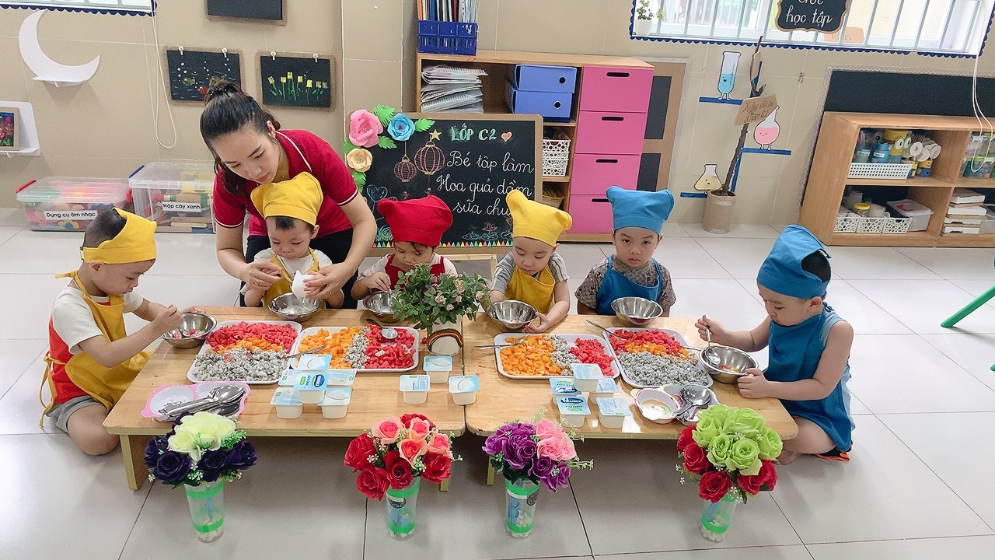

Slide 3

Dạy vỗ taytheo tiết tấu phối hợp:
“ Mùa xuân ơi”

Slide 4




TRÒ CHƠI ÂM NHẠC
Tai ai tinh
Luật chơi: trẻ nghe âm thanh và đoán đúng tên bài hát

Slide 5
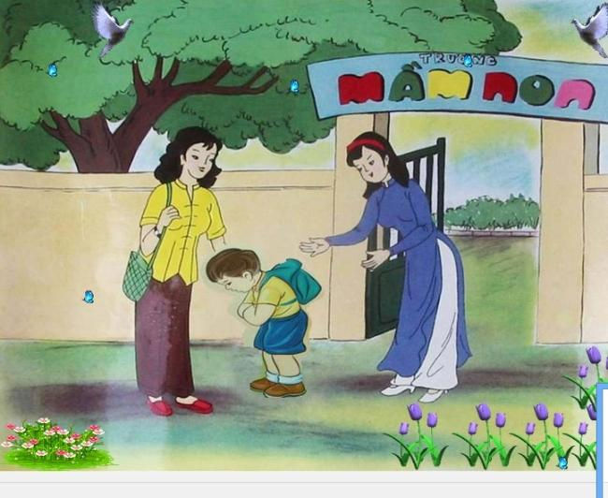
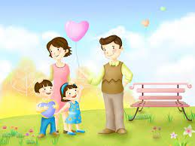


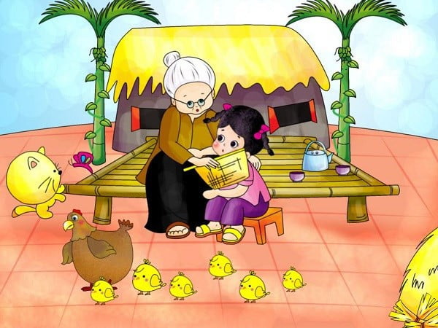
2
1
3

